Slide 1
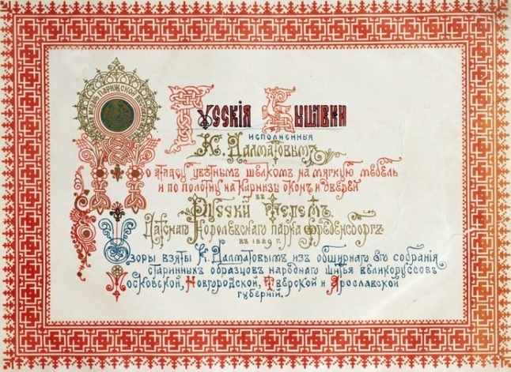
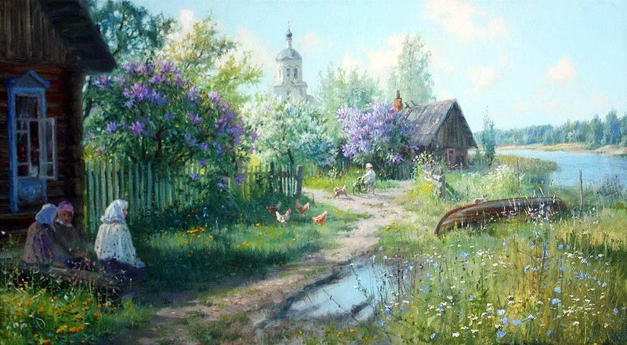

Slide 2
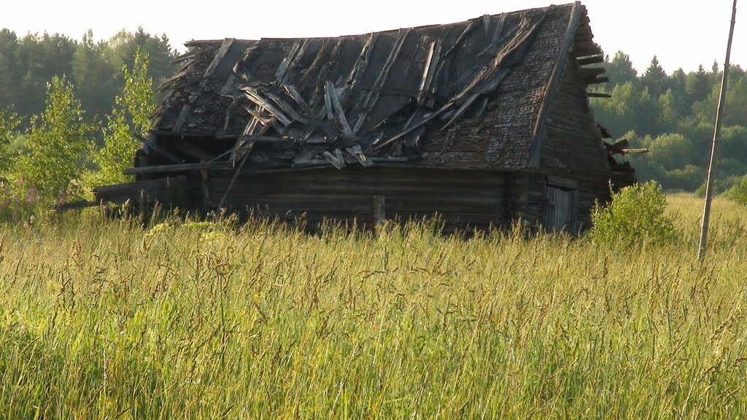
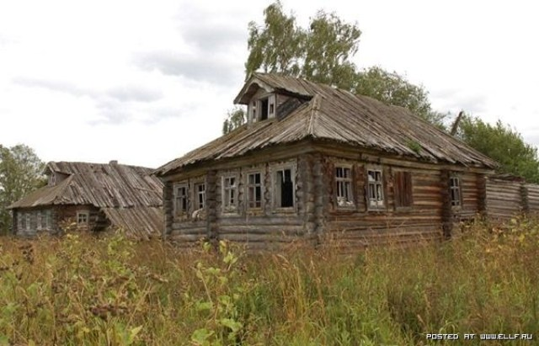

Slide 3
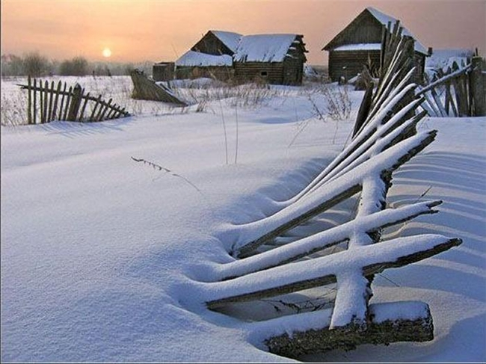
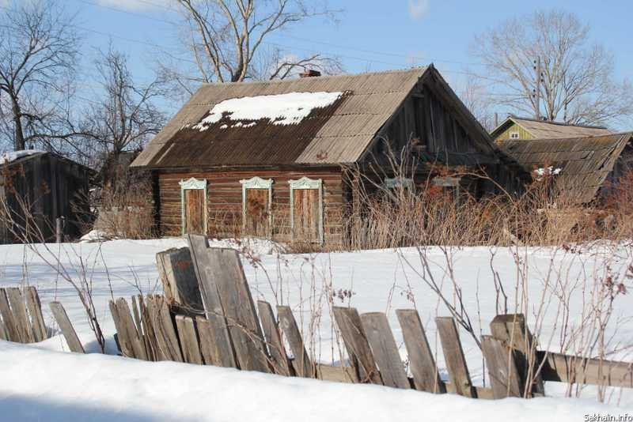

Slide 4
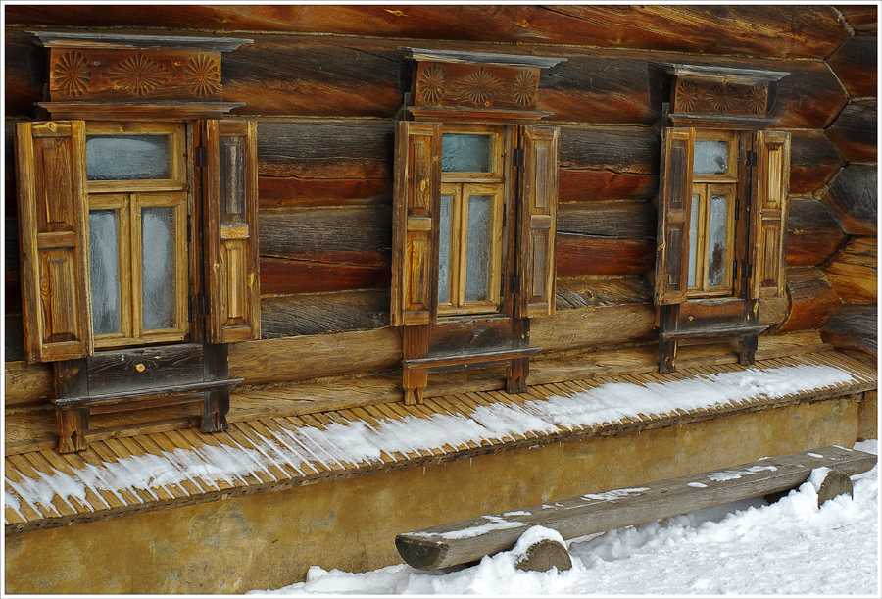
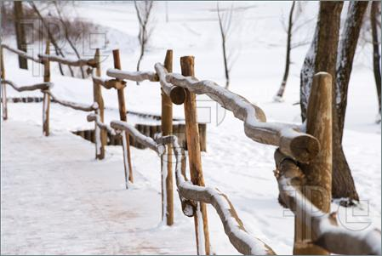
История забытых деревень
МБОУ СОШ с УИОП пгт Кикнур

Slide 5
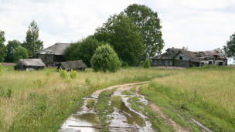
Цель:
изучить проблемы
исчезнувших, забытых
деревень
Задачи:
Собрать информацию по истории забытых деревень
Оформить собранную информацию в папку
Выполнить электронную презентацию
Выпустить буклеты по заброшенным деревням

Slide 6
д. Урма
Первоначальное название – Сметанино.
Численность населения:
1960-е годы – примерно 100-130 человек
в данное время – 4 человека
Количество жилых домов:
1960-е годы – 13-18
в данное время 2
Капитальные объекты и сооружения:
1960-е года – деревянный мост, магазин, животноводческая ферма и свиноферма,
в данный момент сохранился только мост.

Slide 7
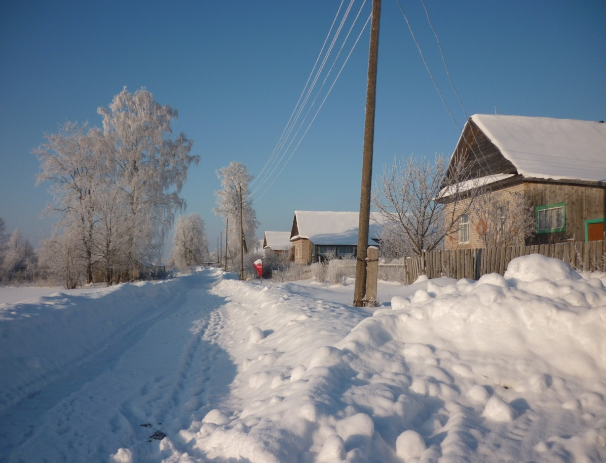
д. Урма

Slide 8
д. Кряжево
Кряжево основано в 1845 году.
Первыми поселенцами были бурлаки с Волги по фамилии Кряжевы, в честь них и была названа деревня.
В 1926 году население составляло 256 человек,
насчитывалось 48 крестьянских дворов,
длина деревни 1300 м.

Slide 9
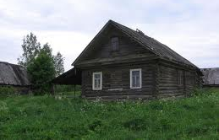
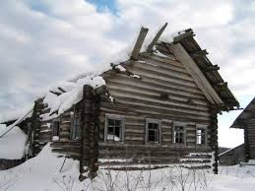
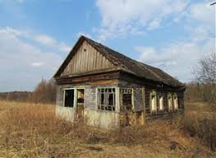
д. Кряжево
В настоящее время
в д.Кряжево проживает
всего один житель –
Христолюбов Н.Н. В настоящее время деревня зарастает и рушится, становится никому не нужной и забытой.

Slide 10
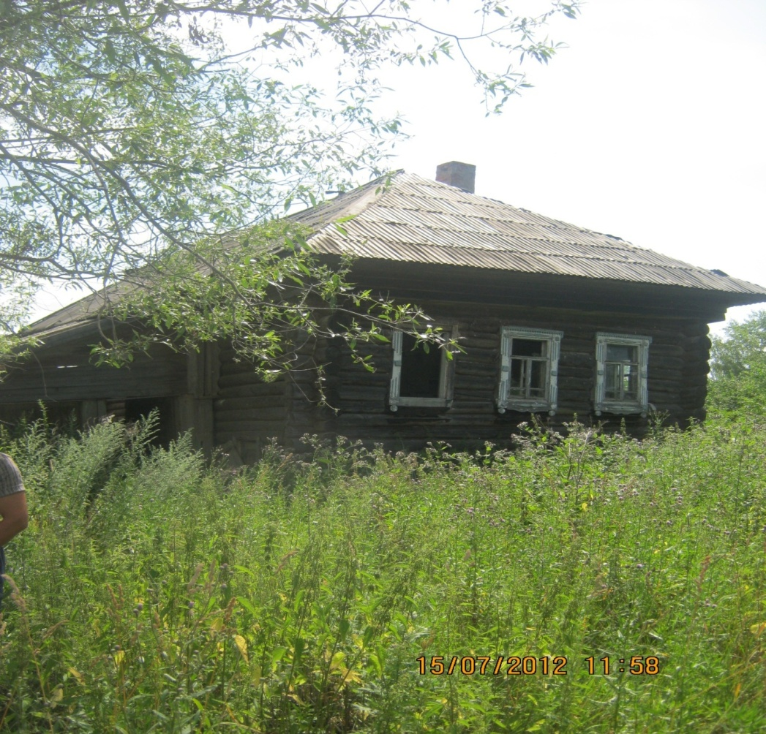
д. Крутовражье
Деревня была основана примерно в 1839 году семьёй Журавлевых (отец и четыре сына).
В 1930 г. –
три колхоза,
более 100 жилых домов.
На данной момент
эта деревня
является заброшенной.

Slide 11
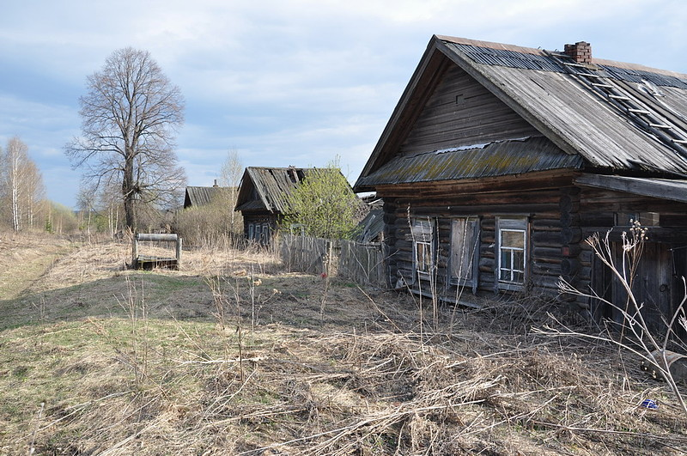
д. Репаки
Дата основания – 1847 год.
Деревня располагалась на 2 улицах,
насчитывала 228 жителей, 57 дворов.
В деревне
была конебаза,
2 мельницы.
На данный
момент
деревня
заброшена.

Slide 12
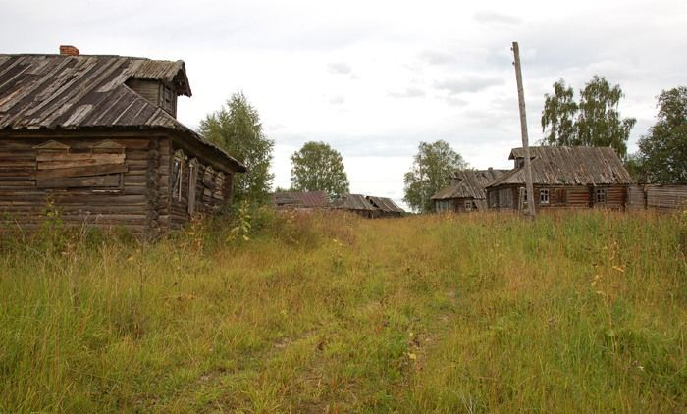

Slide 13
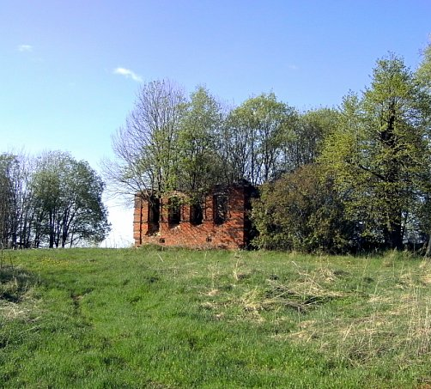
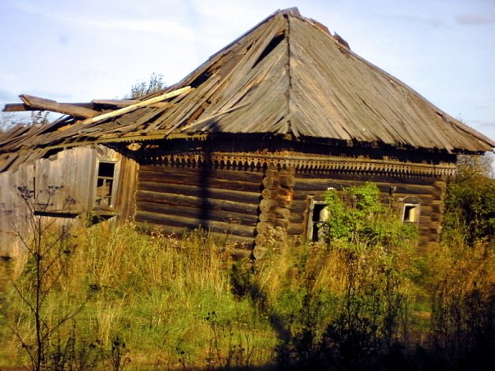

Slide 14
Считаем, что для человека дорога его Родина,
мы хотим сохранить информацию
о вымирающих деревнях,
чтобы каждый знал и помнил свою историю

Slide 15
Считаем, что для человека дорога его Родина,
мы хотим сохранить информацию
о вымирающих деревнях,
чтобы каждый знал и помнил свою историю
Спасибо за внимание!

